Slide 1
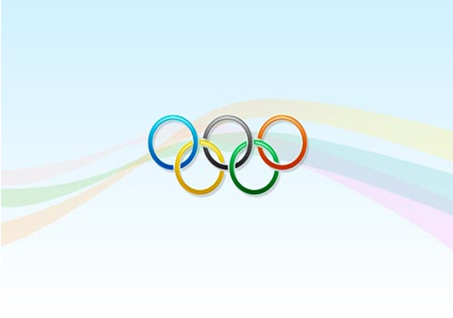
«Олимпийский спорт в России»
Создала презентацию:
ученица 9 класса
МОУ Рязанцевской СШ
Моисеева Ирина

Slide 2
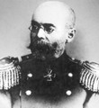
Россия стояла у истоков возрождения олимпийского движения. Среди представителей 13 стран, открывавших новую эпоху олимпийского движения, на Международном атлетическом конгрессе 23 июня 1894 года, был делегат от России генерал-лейтенант Алексей Дмитриевич Бутовский.
Генерал изучал системы физической подготовки в европейских армиях, где и познакомился и подружился в 1892 году с Пьером де Кубертеном.. Всю жизнь он посвятил физическому воспитанию юношества написал немало научных работ на эту тему.

Slide 3
Игры I Олимпиады в Афинах произвели на Бутовского большое впечатление, однако он испытал чувство горечи и разочарования из-за того, что среди участников соревнований не было представителей России, где к идее возрождения Олимпийских игр, по его словам, отнеслись со "значительным равнодушием".
На сессии МОК в Афинах в своем выступлении Бутовский говорил о необходимости более четко определить роль МОК в организации Игр, о том, что участники Олимпийских игр непременно должны быть членами своих национальных федераций. Он также считал, что узкая специализация спортсменов мешает их более разностороннему и гармоничному развитию.

Slide 4
Вернувшись из Афин в Санкт-Петербург, Бутовский стал еще активнее пропагандировать идеи олимпизма, доказывая необходимость участия России в олимпийском движении и создания национального олимпийского комитета,
написал книгу "Афины весной", в которой подробно рассказал о том, как проходили первые Олимпийские игры современности.

Slide 5
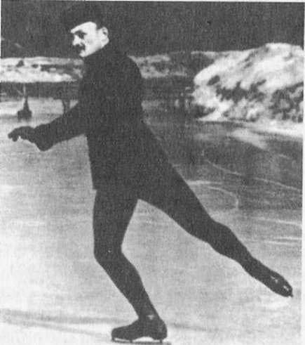
Несмотря на это, в России долго не существовало своей организации, в задачи которой входила бы подготовка спортсменов к выступлению на Олимпийских играх и оказание им необходимого содействия.
Первые русские фамилии появились в протоколах IV Олимпиады (1908г. Лондон). Первым русским олимпийским чемпионом стал Н.А.Панин-Коломенкин в фигурном катании. Российский фигурист, единственный в дореволюционной России чемпион Олимпийских игр (1908), пятикратный чемпион России (1902-1907).

Slide 6
Российский олимпийский комитет (РОК) был создан в 1911 году. На Олимпиаде в Стокгольме в 1912 году награды вручал король Швеции Густав и царь Николай II.
Россия отправила в Стокгольм 178 человек, которые выступали почти во всех видах спорта. В среднем весе «серебро» завоевал борец М.Клейн. Стрелки из России получили две медали. Серебряным призером стала команда по стрельбе из дуэльного пистолета в составе Н. Мельницкого, А. Каше, П. Войлошникова и Г. Пантелеймонова, третье место в стрельбе по подбрасываемым голубям занял Гарри Блау. Бронзовым призером в классе «10 м» стал Александр Вышнеградский на яхте «Галлия II».

Slide 7
Российская футбольная команда после выбывания из основного турнира (поражение от Финляндии в 1:2) потерпела поражение в утешительном матче от команды Германии со счетом 0:16.
Это поражение остается самым крупным для российской сборной и по сей день.

Slide 8
СССР, появившийся на политической карте в 1922 году, долгое время не был представлен в мировом олимпийском движении, несмотря на серьёзные достижения советских спортсменов в том числе и на международной арене.
Ещё в 1920 году Всевобуч попытался послать первую делегацию на Олимпийские игры в Антверпене, но попытка провалилась.

Slide 9
После Второй мировой войны СССР активно включился в мировое спортивное движение. Советские спортсмены успешно участвовали в крупнейших соревнованиях: чемпионатах мира и Европы. МОК уже не мог далее игнорировать ведущую спортивную державу. 23 апреля 1951 года был создан Олимпийский комитет СССР. 7 мая 1951 года на 46-й сессии МОК в Вене, Советский Союз был принят в члены Международного олимпийского комитета. Членом МОК был избран Константин Андрианов — председатель Олимпийского комитета СССР.

Slide 10
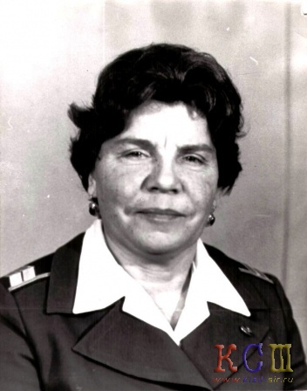
Хельсинки, 1952 год, XV Олимпийские игры
Это были рекордные по количеству спортсменов Игры - 5429 из 69 стран. Впервые после долгого перерыва приняла участие команда СССР (295 спортсменов из 10 союзных республик), ошеломляющий успех которой ознаменовал новый этап в истории Олимпийских игр. Советские спортсмены выступили по всей программе, кроме хоккея на траве. Завоевали 71 медаль (22 золотых, 30 серебряных и 19 бронзовых) и разделили первое место в неофициальном командном подсчете с командой США. Первой советской олимпийской чемпионкой стала Н. Ромашкова (Пономарева), выступавшая в соревнованиях по метанию диска. Отлично выступили отечественные гимнасты, гребцы, стрелки, штангисты и борцы.

Slide 11
По предложению СССР с 1973 года вновь стали созываться олимпийские конгрессы (1930-1972), были сохранены церемонии исполнения государственных гимнов и подъёма национальных флагов при награждении победителей Олимпийских игр.
Свидетельством признания мировой общественностью
высокого авторитета нашей страны в период с 1952 по 1974
год, огромного вклада спортивных организаций и
спортсменов в дело развития спортивного и олимпийского
движения стал знаменательный факт – организация и
проведение XXII Олимпийских игр в Москве в 1980 году.

Slide 12
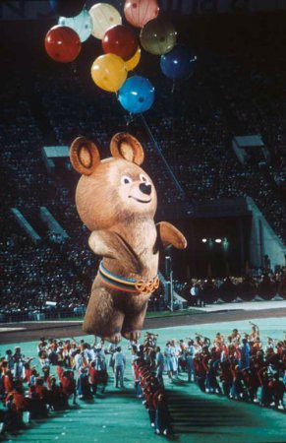
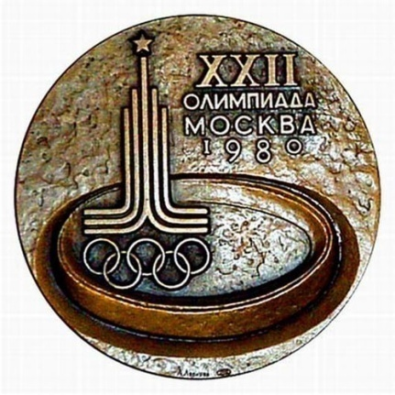
В СССР прошли одни Олимпийские игры — XXII Летняя Олимпиада в Москве в 1980 году, после неудачной заявки на летние Игры 1976 года.
Ряд соревнований Олимпиады-1980 проводились в Ленинграде, Киеве, Минске, Талине, Мытищах.

Slide 13
СССР на Олимпийских играх
Участие в летних Олимпийских играх
1952 • 1956 • 1960 • 1964 • 1968 • 1972 •1976 • 1980 • 1984 • 1988
Участие в зимних Олимпийских играх
1956 • 1960 • 1964 • 1968 • 1972 • 1976 •1980 • 1984 • 1988
Объединённая команда (1992 -1992)

Slide 14
Олимпийский комитет СССР прекратил существование 12 марта 1992 года вслед за распадом СССР в декабре 1991 года.
В 1992 году спортсмены бывшего СССР участвовали в Летней Олимпиаде-1992 в Барселоне и Зимней Олимпиаде-1992 в Альбервиле объединённой командой стран СНГ под олимпийским флагом.

Slide 15
Выдающихся успехов добились на олимпийских аренах гимнасты СССР, которым принадлежат рекорды по количеству медалей среди остальных спортсменов.
Лариса Латынина завоевала на играх 1956, 1960 по 1964 года 18 олимпийских медалей, из них девять золотых, пять серебряных и четыре бронзовых.
Николай Андрианов на играх 1972, 1976 и 1980 годов получил 15 медалей, в том числе семь золотых, пять серебряных и три бронзовых.
Борис Шахлин выступавший в 1956, 1960 по 1964 годах завоевал 13 медалей: семь золотых, четыре серебряных и две бронзовых.

Slide 16
Советские и российские олимпийцы –
герои мирового спорта

Slide 17
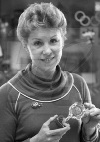
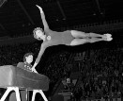
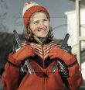
Лариса Латынина
Лидия Скобликова
Имела наибольшую коллекцию олимпийских медалей за всю историю:
9 золотых, 5 серебряных и 4 бронзовых медали.
В 1964 году на IХ Олимпиаде в Инсбруке (Австрия) подлинную сенсацию принесли соревнования по скоростному бегу на коньках среди женщин: 9 из 12 разыгранных медалей завоевали спортсменки СССР. Все 4 золотые медали стали достоянием выдающейся спортсменки СССР и мира Лидии Скобликовой. Она установила на Играх три олимпийских рекорда.

Slide 18
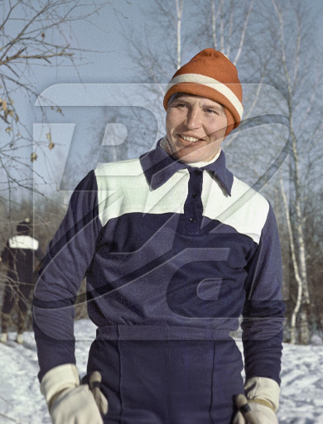
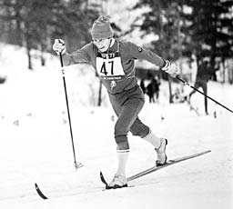
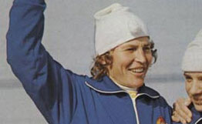
Галина Кулакова
Раиса Сметанина
Четырехкратная Олимпийская чемпионка (1972, 1976), 9-кратная чемпионка мира, 39-кратная чемпионка СССР (1969-1981). В 1984 году награждена серебряным Олимпийским орденом за заслуги перед мировым спортом. В 2000 году на общероссийском балу олимпийцев выбрана в число пятнадцати Легенд отечественного спорта, внесших наибольший вклад в его развитие в уходящем столетии.
По представлению Олимпийского Комитета России первый среди наших соотечественников международный приз Кубертена присужден Раисе Сметаниной - лидеру мировой элиты лыжников. Участница пяти Олимпиад, восьми чемпионатов мира, Раиса Сметанина установила еще один уникальный рекорд спортивного долголетия - на своей 5-ой Олимпиаде она была увенчана золотой медалью в 40 лет.

Slide 19
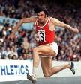
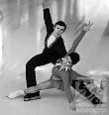
Виктор Чукарин – гимнастика.
Владимир Куц – лёгкая атлетика.
Юрий Власов – тяжёлая атлетика.
Валерий Попенченко – бокс.
Виктор Санеев – лёгкая атлетика.
Валерий Борзов – лёгкая атлетика.
Николай Андрианов – гимнастика.
Василий Алексеев – тяжёлая атлетика.
Александр Дитятин – гимнастика.
Владимир Сальников – плавание.
Евгений Садовый – плавание.
Александр Попов – плавание.
Александр Карелин – борьба классическая.
Светлана Мастеркова – лёгкая атлетика.
Людмила Белоусова и Олег Протопопов – фигурное катание.
Людмила Пахомова и Александр Горшков – фигурное катание.
Ирина Роднина и Александр Зайцев – фигурное катание.
Николай Зимятов – лыжные гонки.
Александром Тихоновым – биатлон.
Любовь Егорова – лыжные гонки.
Лариса Лазутина – лыжные гонки.

Slide 20
В настоящее время олимпийцы России достойно приняли эстафету от сборной СССР
и по-прежнему входят в число
л у ч ш и х .

